Slide 3
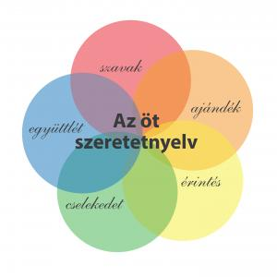
1. Műhelymunka-2018. február 3. –Szeretetnyelv a fiatalok körében és a házasság értékei

Slide 7
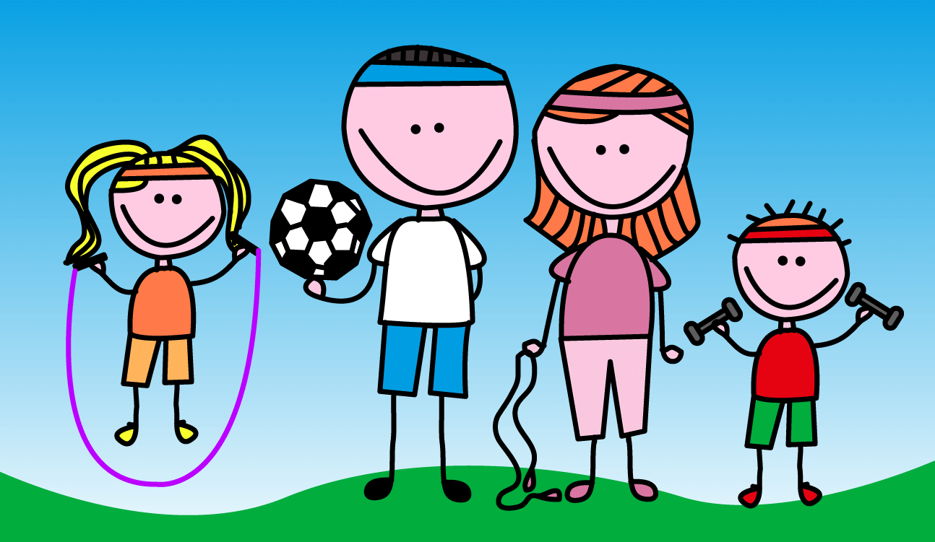
2.műhelymunka: 2018. március 23-24-25. „Családi ÉRTÉK-KÉP, avagy KOR-TÁRSaink határon innen és túl”illetve „Sport, család, egészség”

Slide 13
3. műhelymunka-2018. június 12.
Fiatalok családi életre való felkészítése

Slide 15
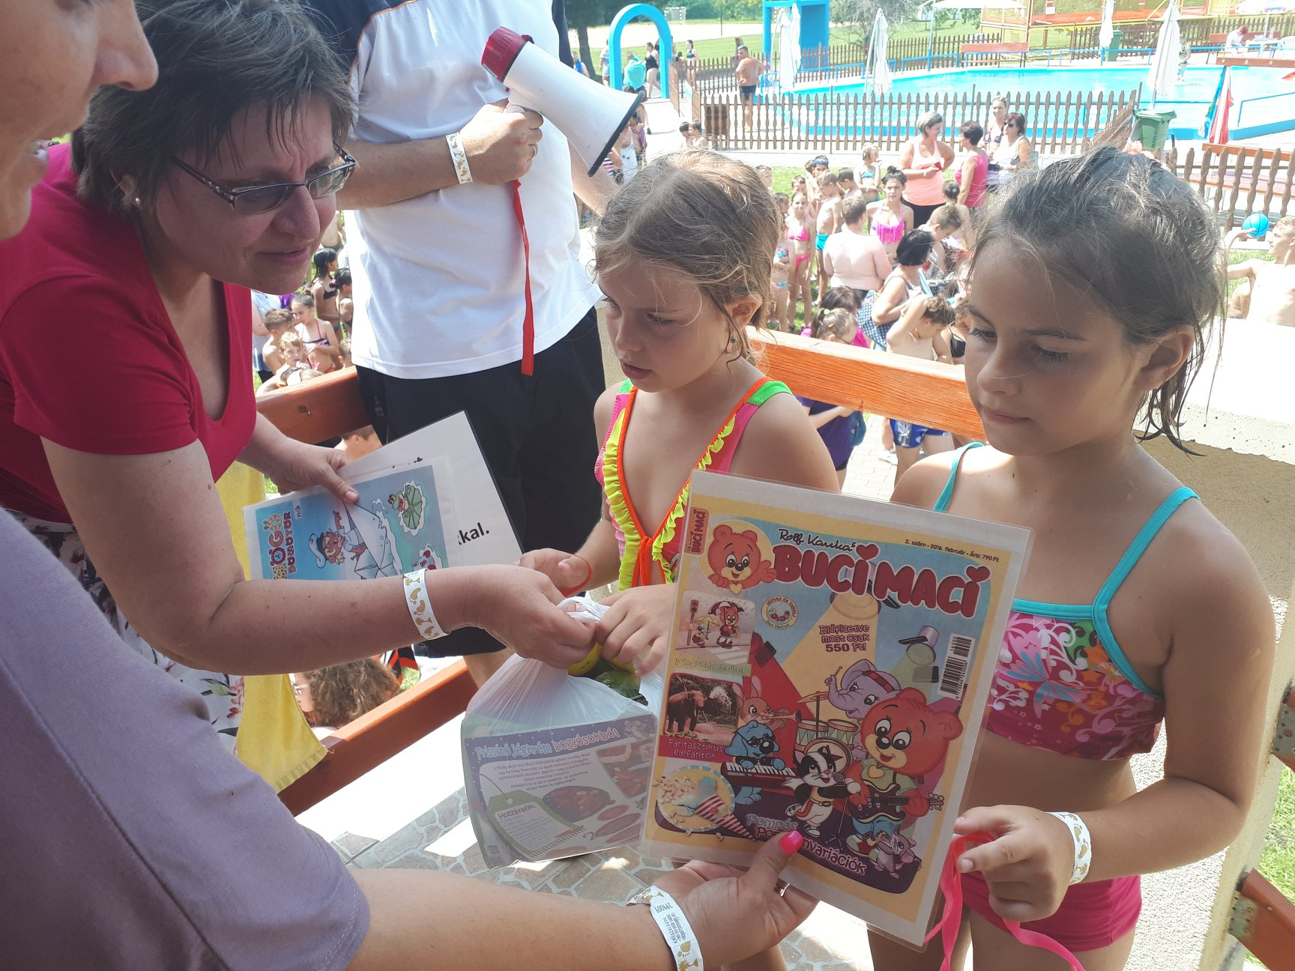

Slide 16
4. Műhelymunka - 2018. 08.12. „TINI-DAL”, avagy „Carpe diem” kontra tudatos családtervezés Ciklus-show és Teen Star program

Slide 20
5. műhelymunka-2018. szeptember 28-30. Nagycsaládok régen és most

Slide 21
5. műhelymunka-2018- szeptember 28-30. Nagycsaládok régen és most

Slide 24
2019. október 27. 6. műhelymunka- Édesanya és édesapa problémás helyzetekben „Mama-variációk”

Slide 27
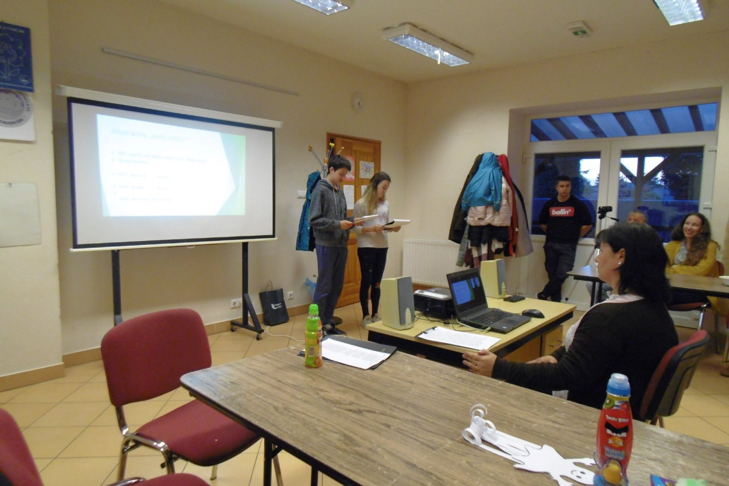

Slide 28
1.tanulmányút- 2018. március 14-18-ig- Csongrád
5 tagú szakértő TEAM5 napos tanulmányútja
Vajdasági magyarok nagycsaládos fesztiválján

Slide 30
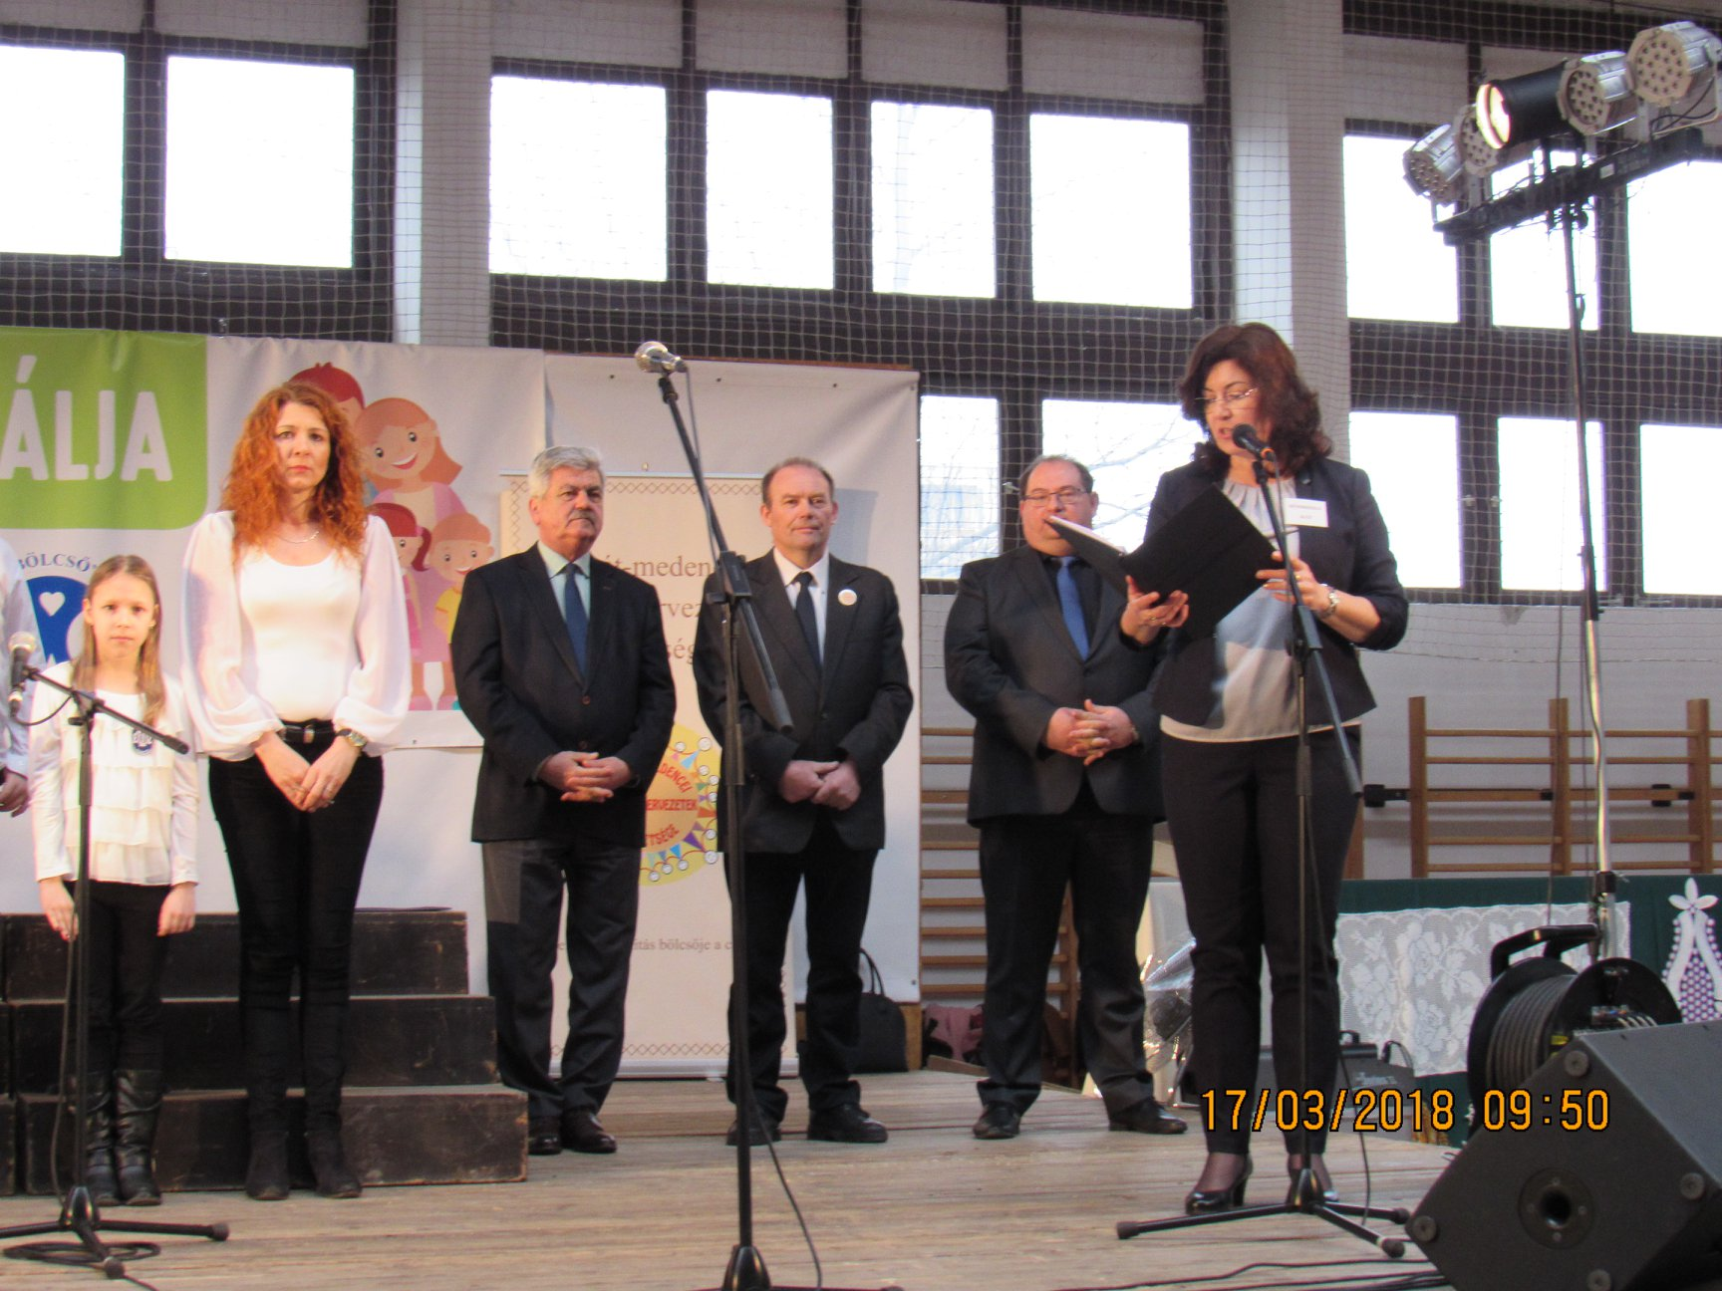

Slide 32
2. tanulmányút
- június 9-13. Kárpátaljai bemutatkozik Nyíregyházán

Slide 35
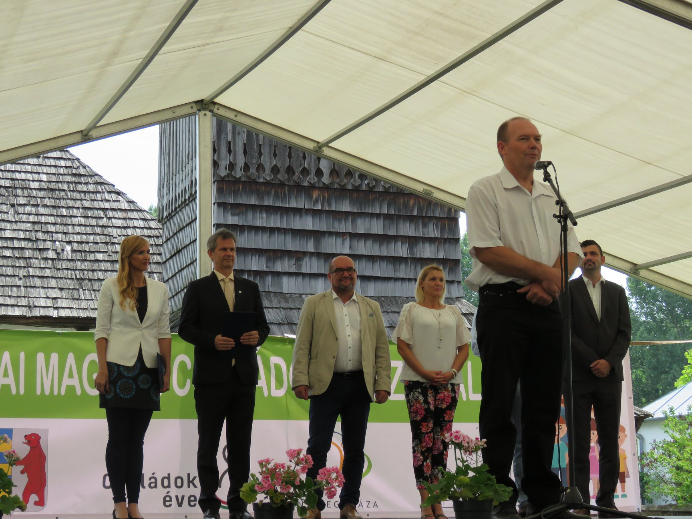

Slide 36
3. tanulmányút- 2019. július 11-15. IX. CSALÁDKONGRESSZUS- VESZPRÉM

Slide 37
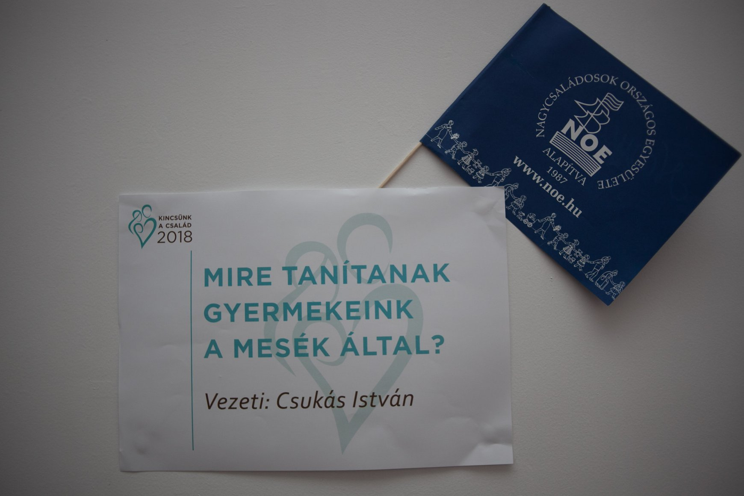

Slide 41
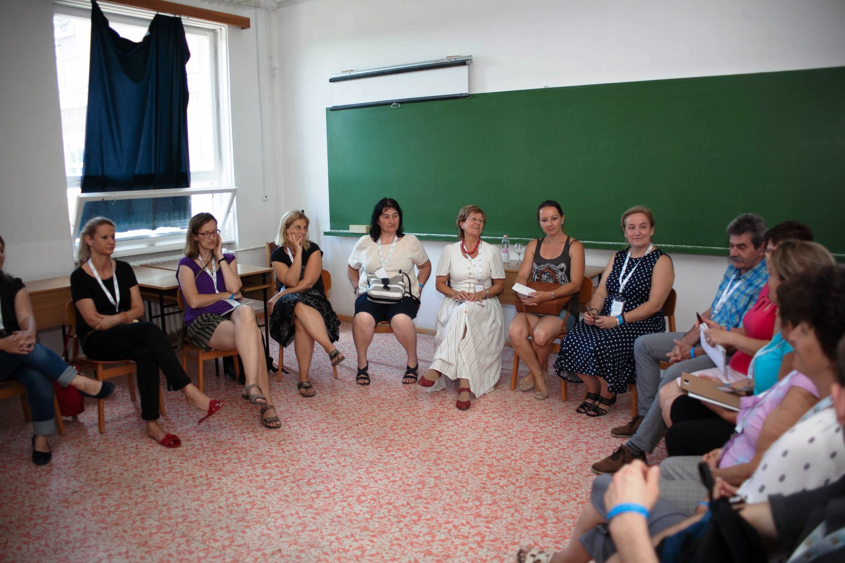

Slide 43
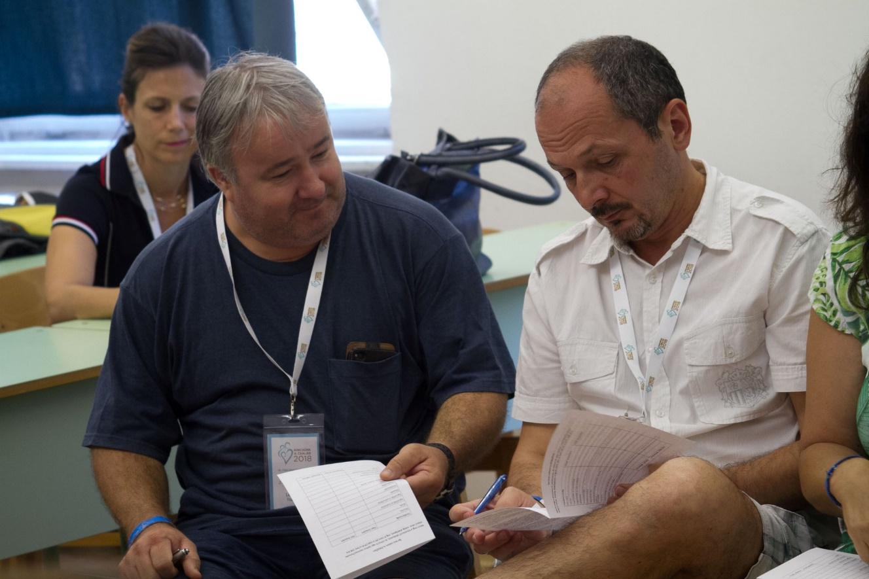

Slide 45
4. TANULMÁNYÚT-2018. SZEPTEMBER 13-17. TATA- NAGYCSALÁDOS ŐSZI TALÁLKOZÓ

Slide 50
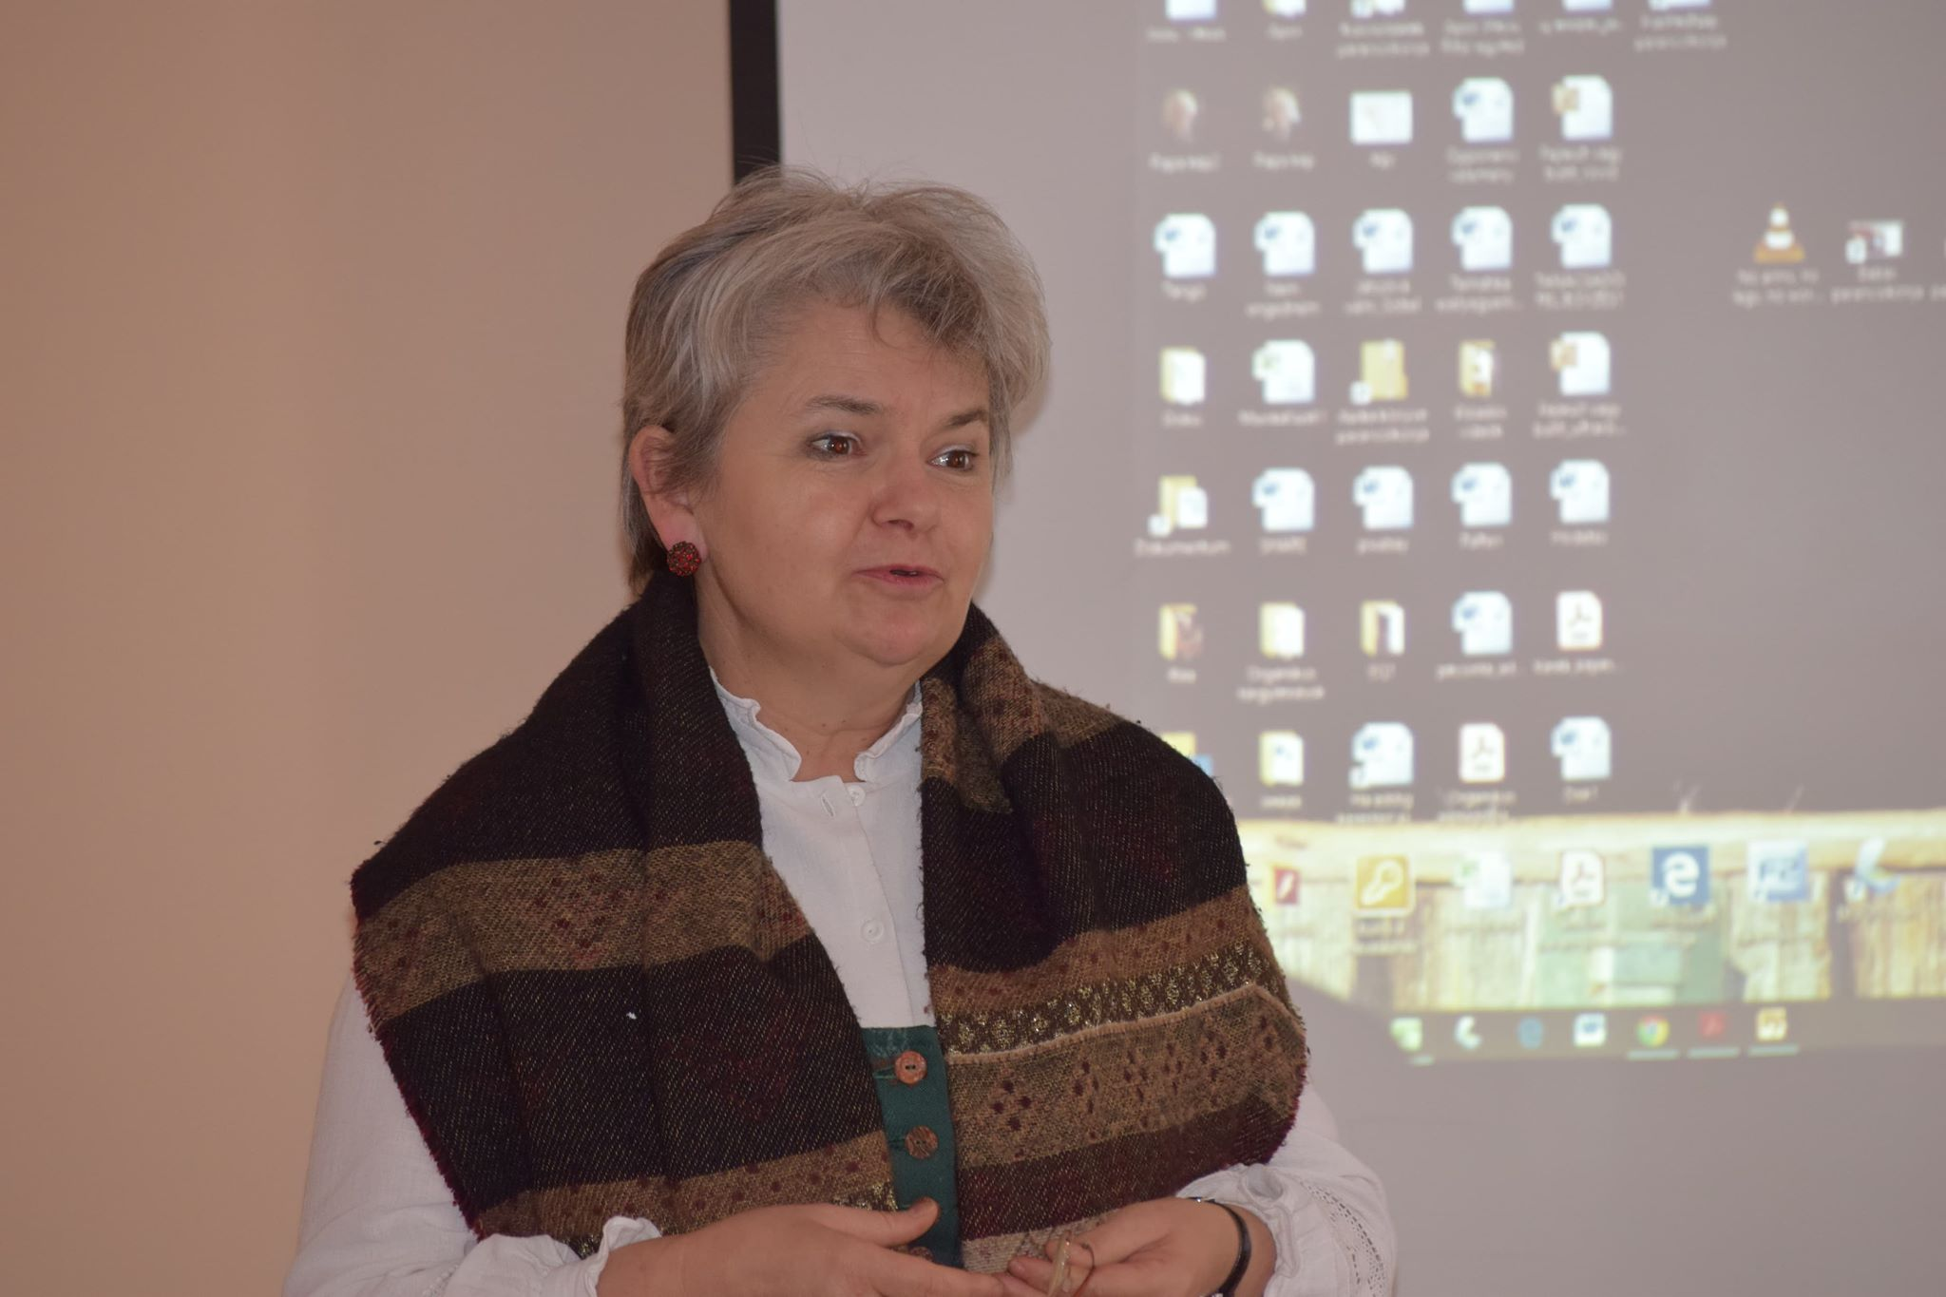
7. MŰHELYMUNKA-2019. 01.19. „Miért nem működik a százszor megmondtam?”- Érzelmi intelligencia-Uzsalyné Dr. Pécsi Rita előadása

Slide 54
2. MŰHELYMUNKA- 2019. MÁJUS 18. HANGOLÓDJUNK NAGYCSALÁDOS ÉRTÉKEKRE! MUNKA ÉS CSALÁDI ÉRTÉKEK ÖSSZEEGYEZTETÉSE-MINDENNAPOK KÖTLTÁNCOSAI VAGYUNK

Slide 58
9. MŰHELYMUNKA-2018. JÚNIUS 1. ÉRTÉKEKRE HANGOLVA- Életvezetés és családszervezés a XXI. Században Fiatal családok családi költségvetése

Slide 62
10. műhelymunka-2019. augusztus 31. HÁTRÁNYOSSÁG? HATÉKONYSÁG!
Szolidáris, cselekvőképes és önfenntartó helyi közösségek létrejötte, az önkéntes tevékenység népszerűsítése, a civil szervezetek együttműködése

Slide 64
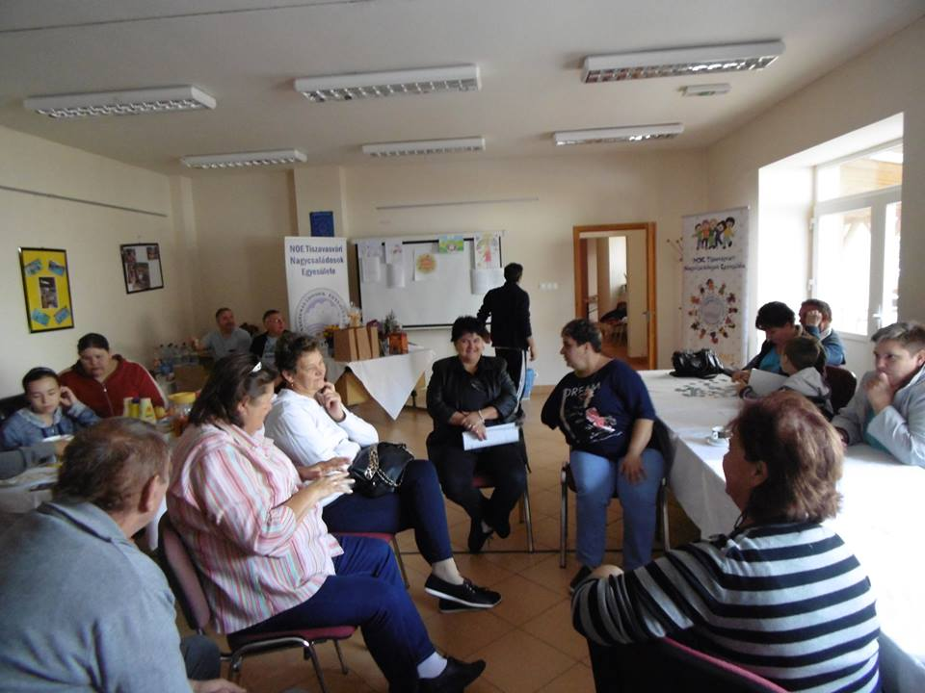

Slide 65
11. MŰHELYMUNKA- 2019. 09.29.
Nagycsaládos közösségi háló megerősítése, megismerni a nagycsaládos egyesületek (határon túliak) eddigi eredményeit, közös programok a családoknak, szívességcsere a családok között. A család és ifjúság társadalmi részvételének növelése

Slide 67
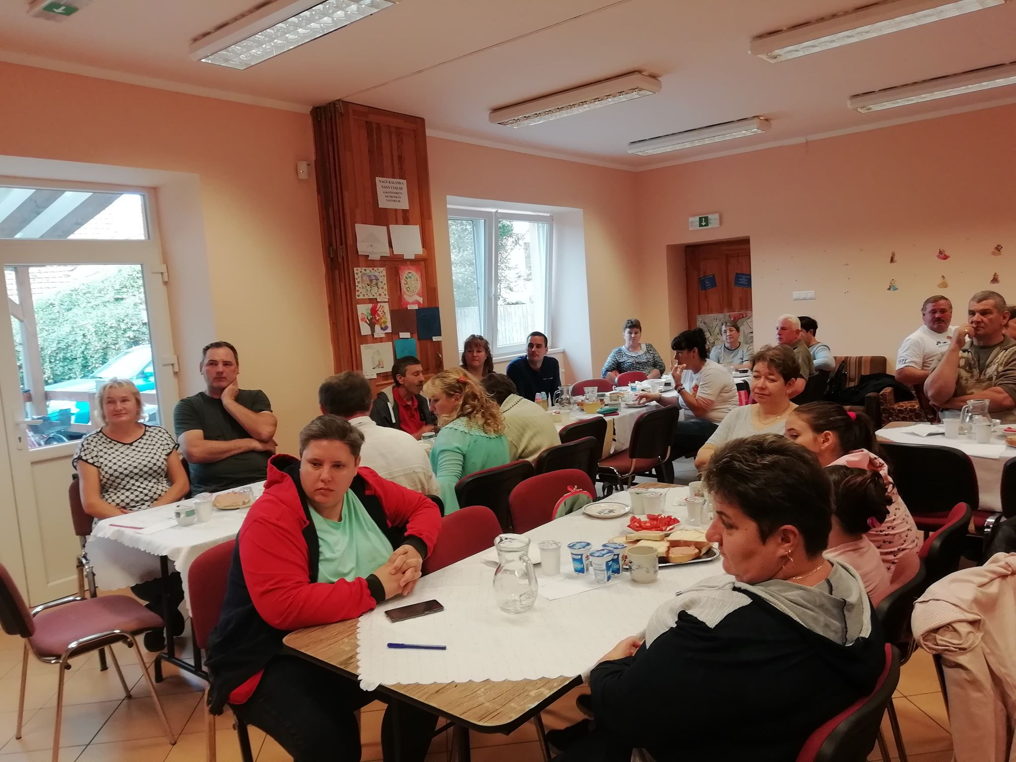

Slide 68
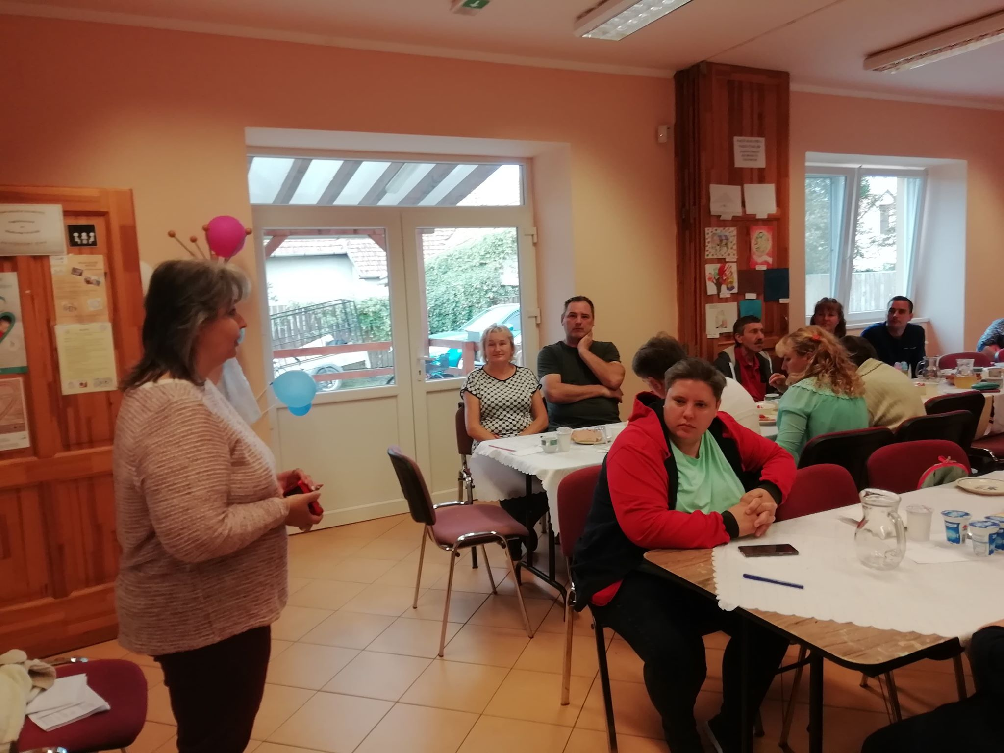

Slide 69
12 . MŰHELYMUNKA 2019. 10.19. Nagycsaládos közösségi háló megerősítése. SAJÁTOS VAGY NEHÉZ HELYZETBEN LEVŐ CSALÁDOKAT SEGÍTŐ PROGRAMOK. Lelki erőforrások a család mindennapjaiban.

Slide 72
5. TANULMÁNYÚT 2019. 01. 16-20. LAKITELEK

Slide 76
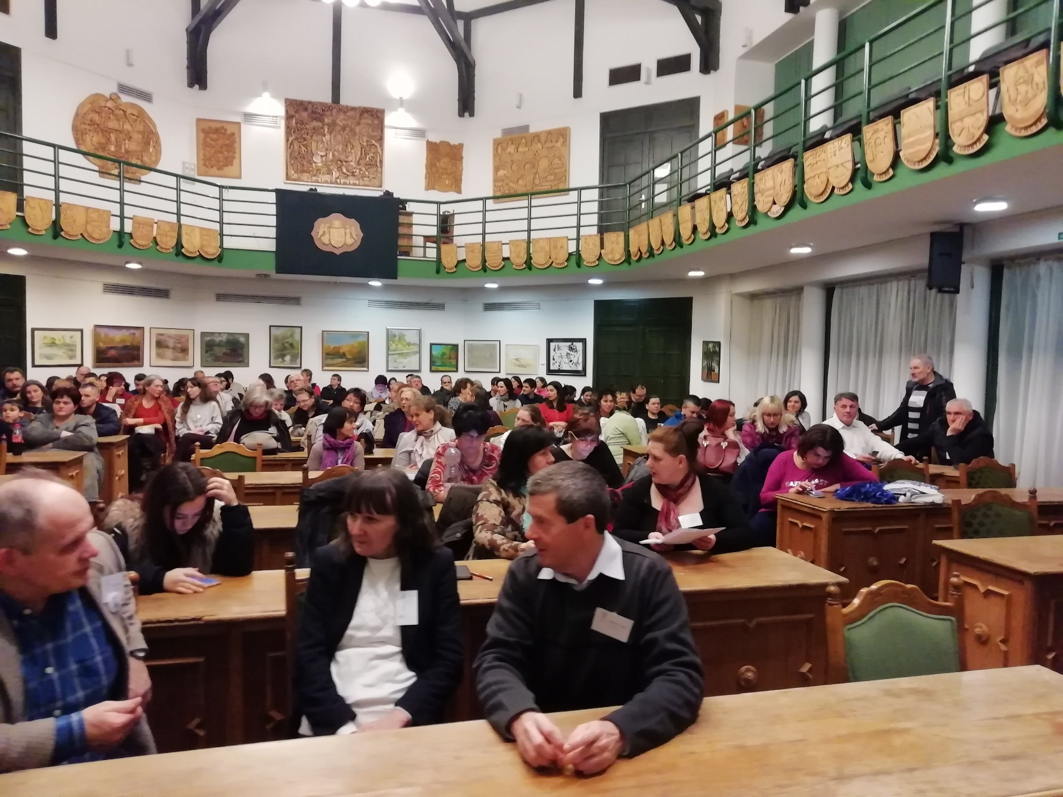

Slide 77
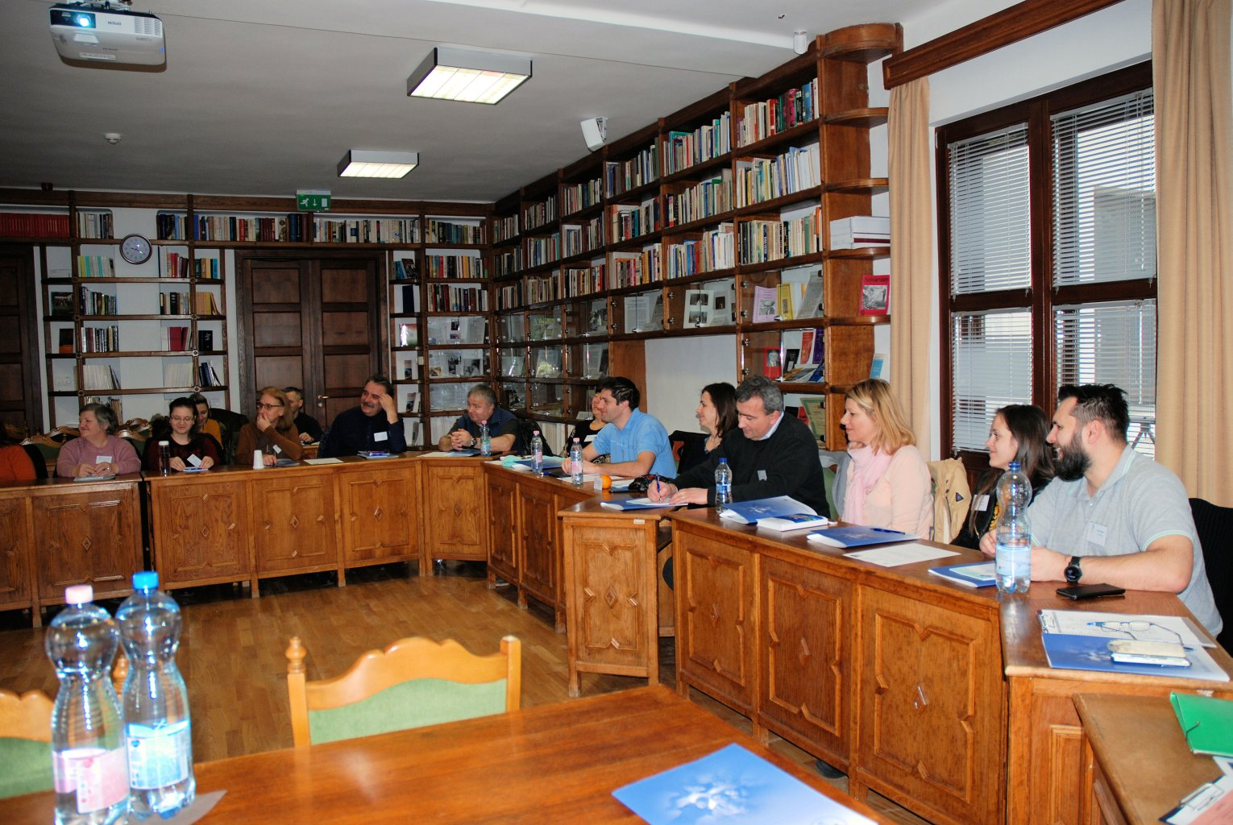

Slide 79
6. TANULMÁNYÚT - 2019 február 7-11. Komló-Pécs
„Randevú egy életen át”- Házasság heti rendezvények, előadások, műhely-
foglalkozások Pécsett és környékén

Slide 85
7. tanulmányút- Budapest- Szentendre 2019. Szeptember 12-16.
Nagycsaládos esküvő és előkészületei
Nagycsaládos őszi találkozó

Slide 91
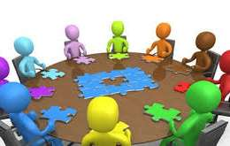
8. TANULMÁNYÚT Solt, Paks, Makkosjánosi 2019. október 25-29.
Esélyegyenlőség fogyatékkal élő családoknál
III. Kárpát-medencei Demográfiai Konferencia
Fókuszcsoportos megbeszélések a gyermekvállalással kapcsolatban

Slide 93
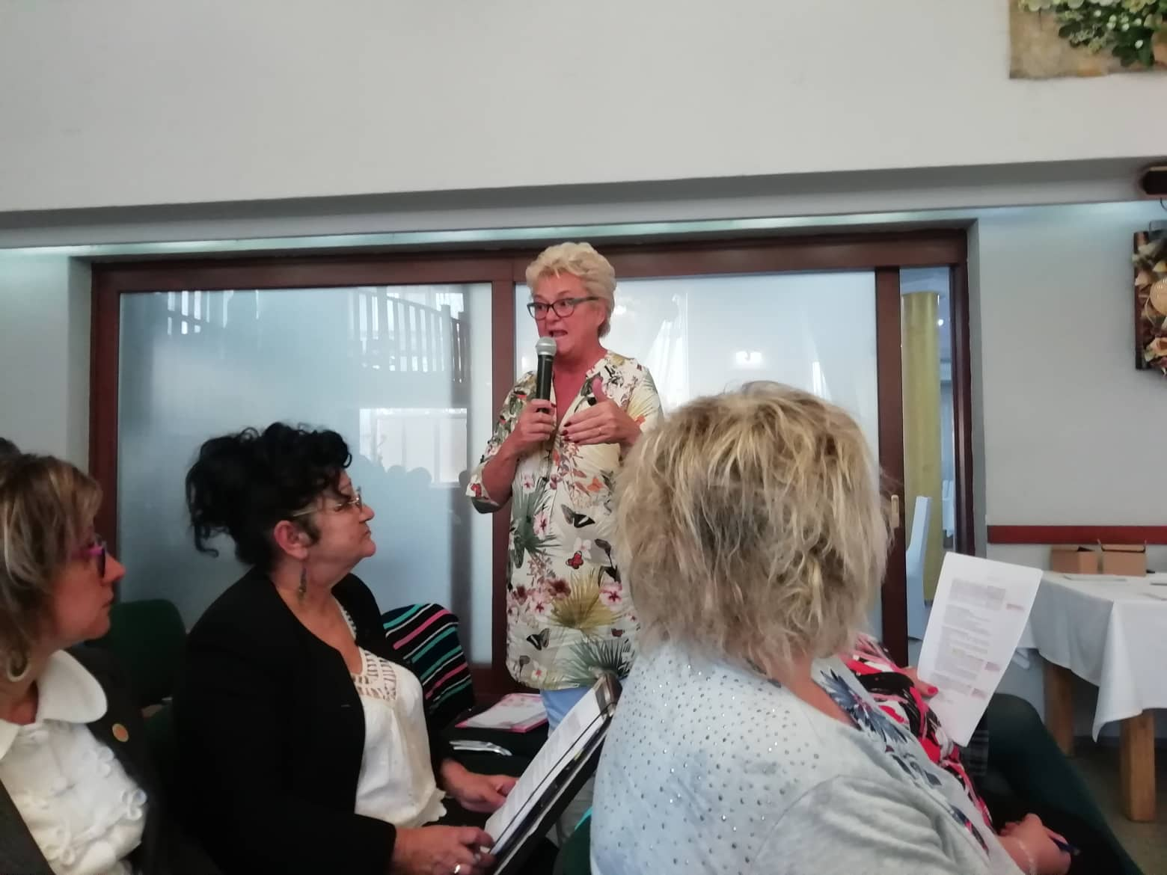

Slide 95
EGYÉB PROGRAMOK

Slide 96
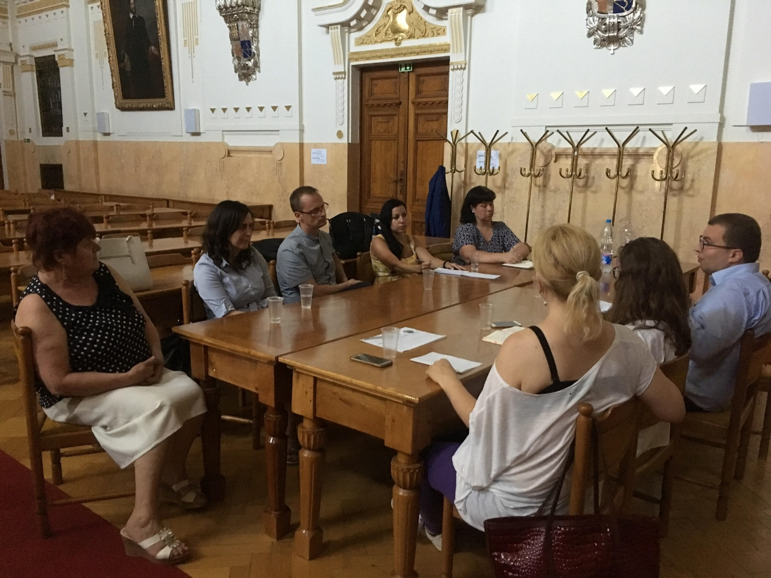
Step by step- Projektbarangoló 2019. június 27-30. Miskolc, Debrecen, Nyíregyháza, Emőd

Slide 97
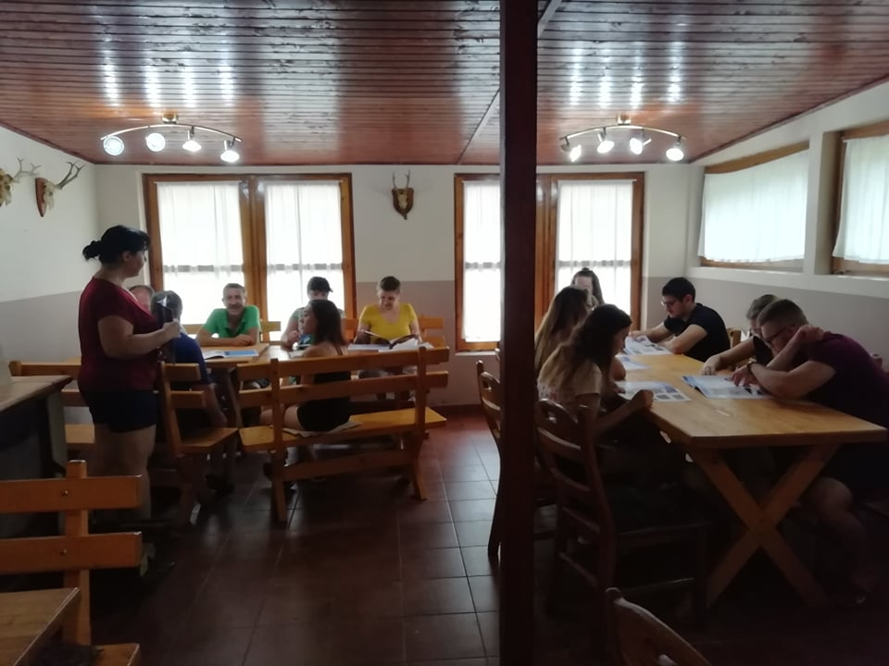

Slide 98
TAPASZTALAT INTEGRÁLÓ RENDEZVÉNYEK

Slide 100
30 ÓRÁS CSALÁDI ÉLETRE NEVELÉS KÉPZÉS TISZAVASVÁRIBAN

Slide 104
NEMZETKÖZI KAPCSOLATÉPÍTÉS- IFJÚSÁGI TRÉNING

Slide 107
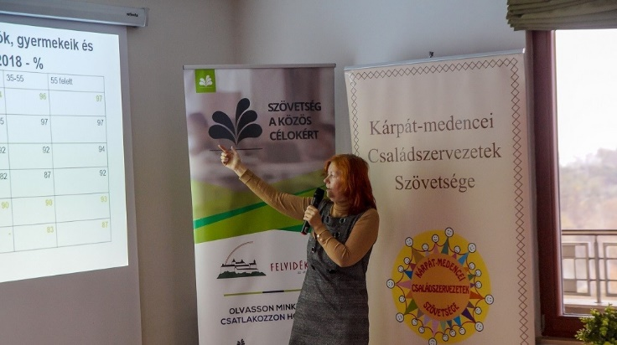

Slide 109
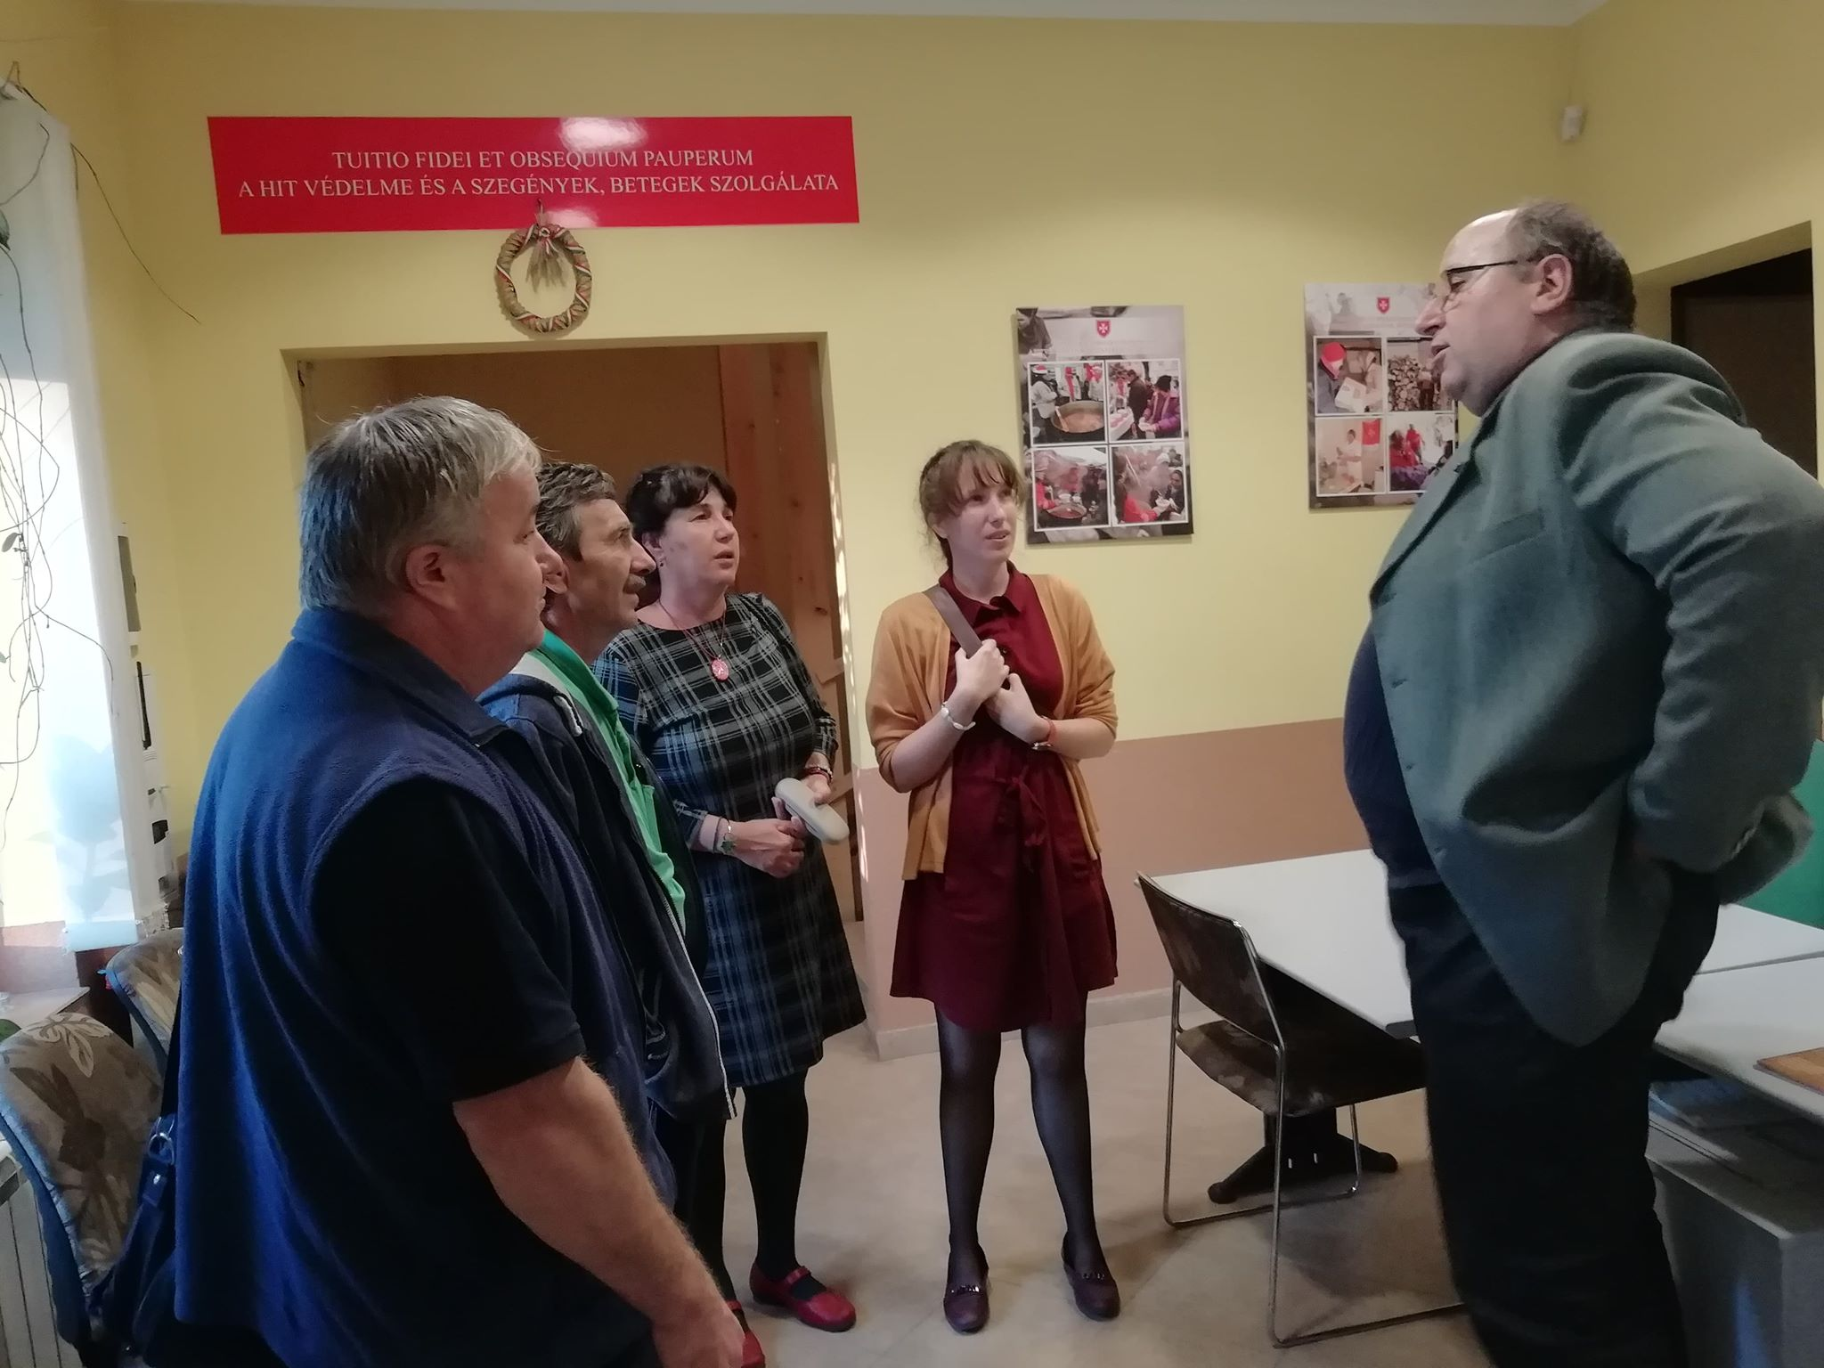

Slide 110
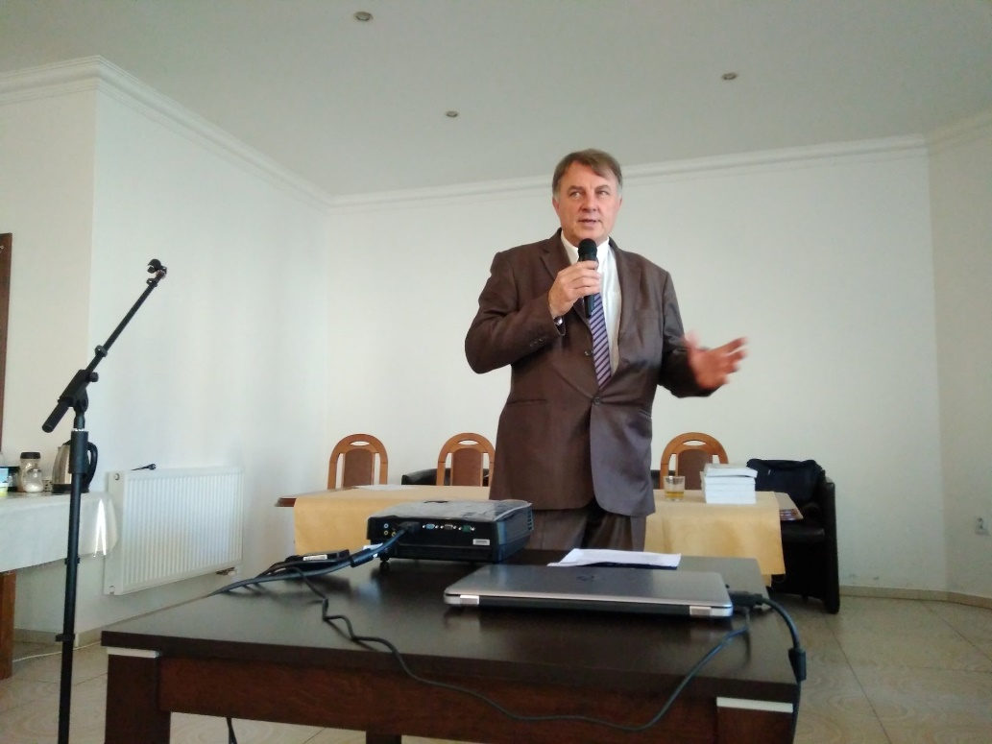

Slide 111
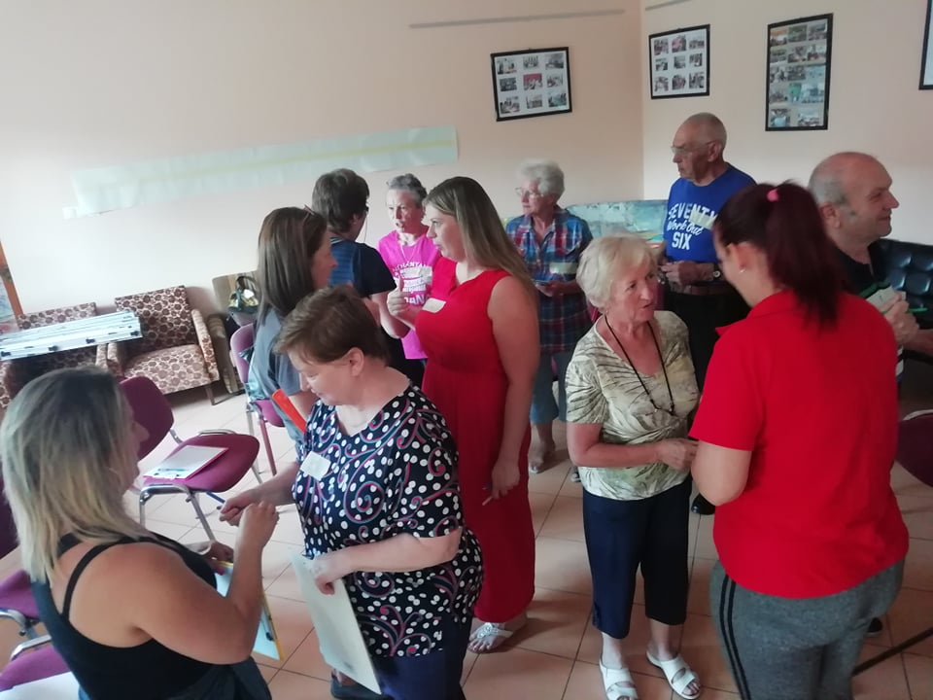
Családi életre nevelés- 30 órás tréning 2019. 07.11-14.

Slide 112
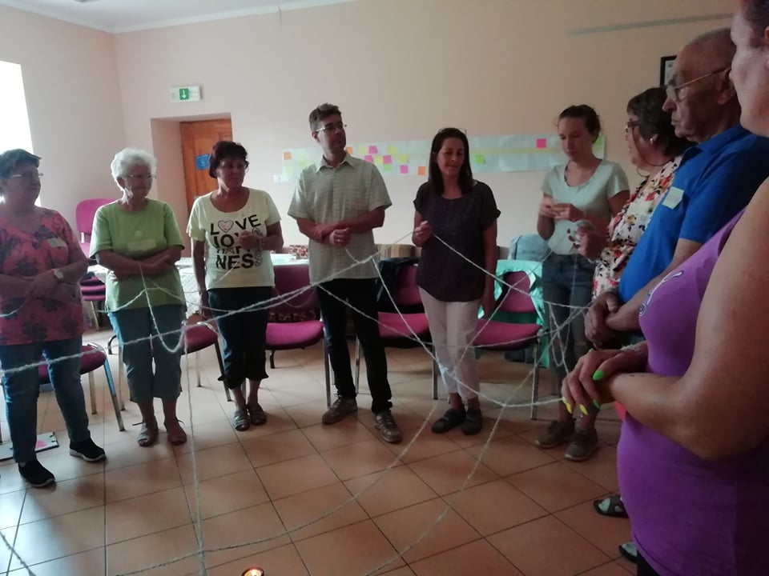

Slide 114
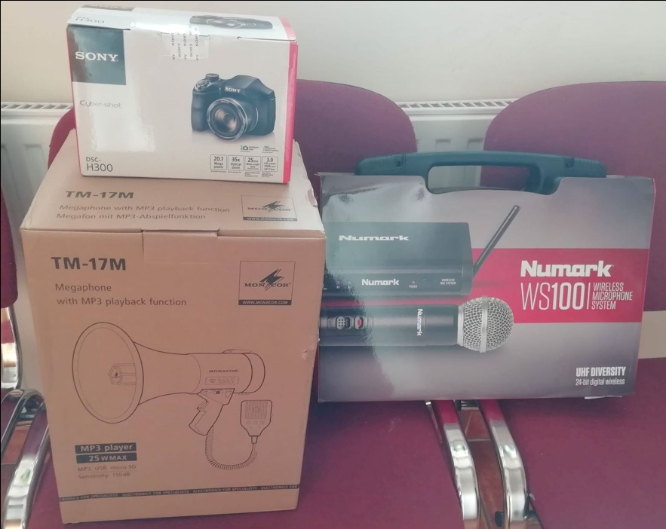
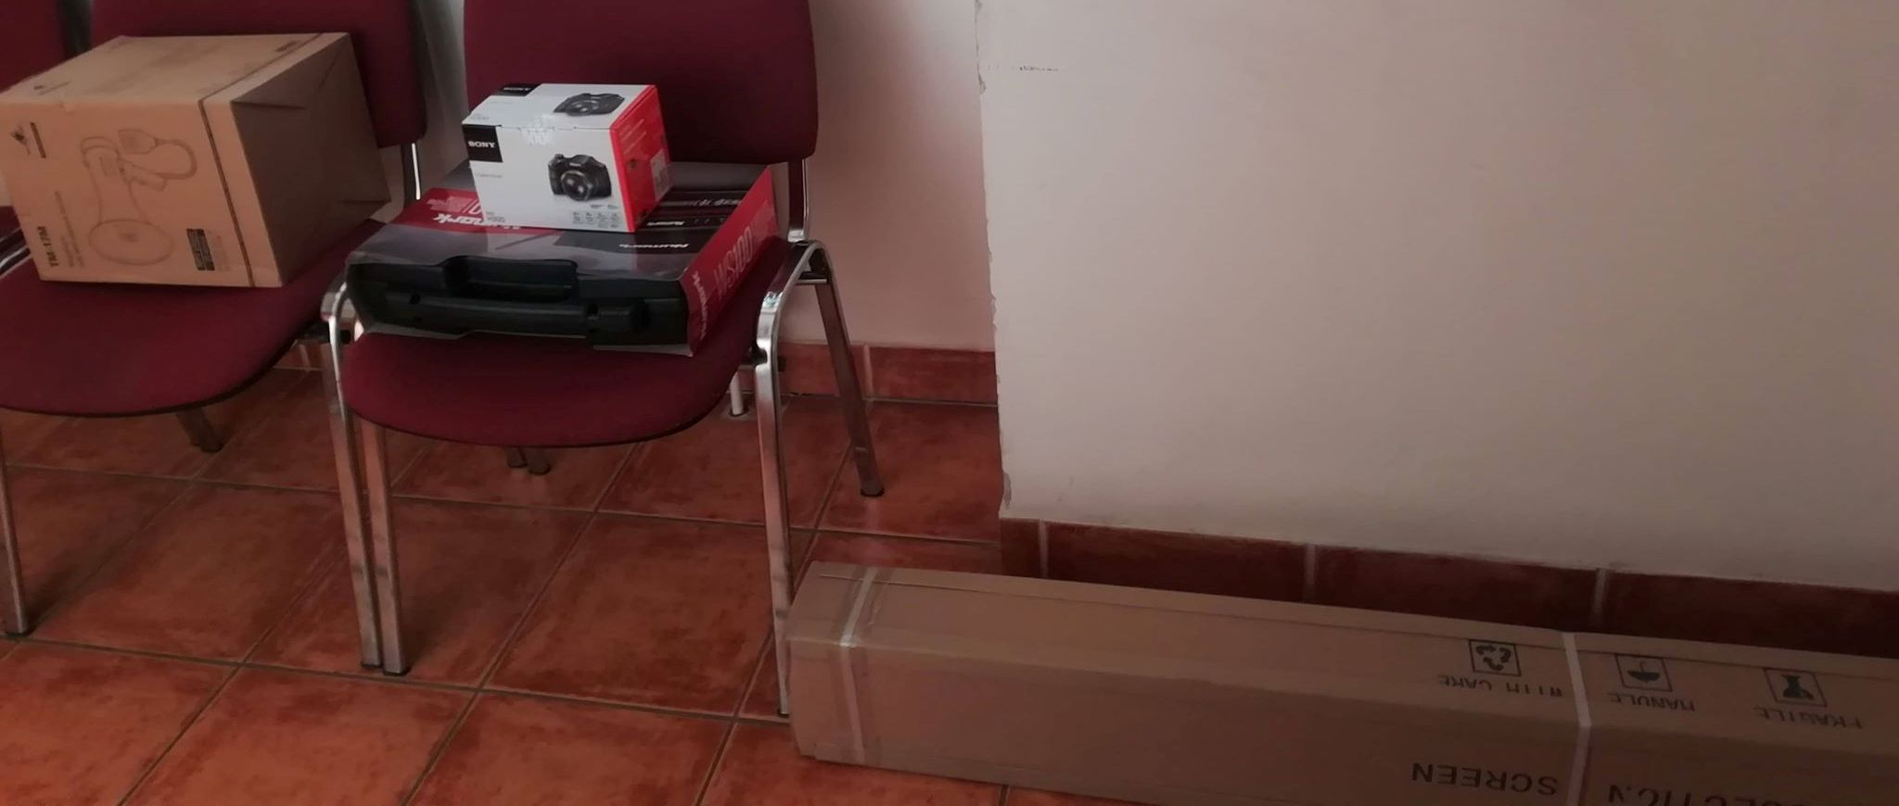
KISÉRTÉKŰ ESZKÖZÖK BESZERZÉSE
1 db megafon-szócső
1 db fénymásolóló- nyomtató
1 db digitális fényképezőgép
1 db vetítővászon
1 db vezeték nélküli mikrofon szett

Slide 115
HONLAPFEJLESZTÉS http://tivane.csip.hu/ és ORIGO DOKUMENTÁCIÓS RENDSZER kialakítása a honlapon

Slide 116
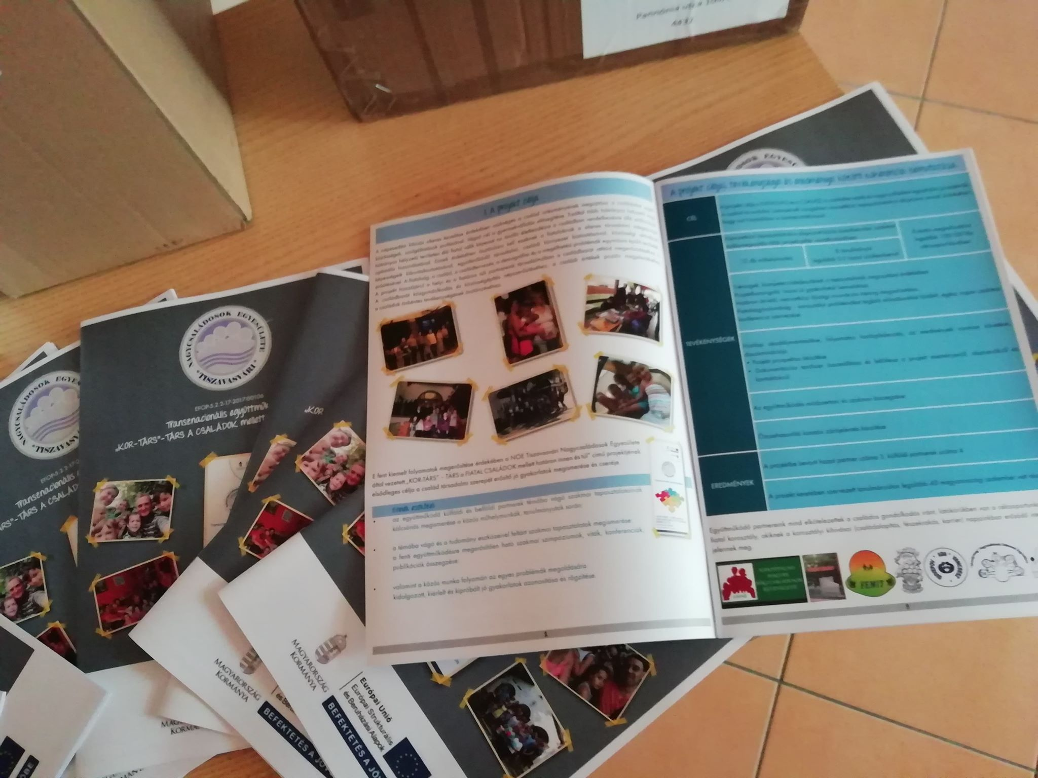
PROJEKT PROSPEKTUS elékszítése

Slide 117
Záró- kick off meeting megbeszélés

Slide 118
FIATALSÁG= BOLONDSÁG? ZÁRÓKONFERENCIA ELŐKÉSZÍTÉSE

Slide 119
Disszeminációs élményfilm

Slide 120
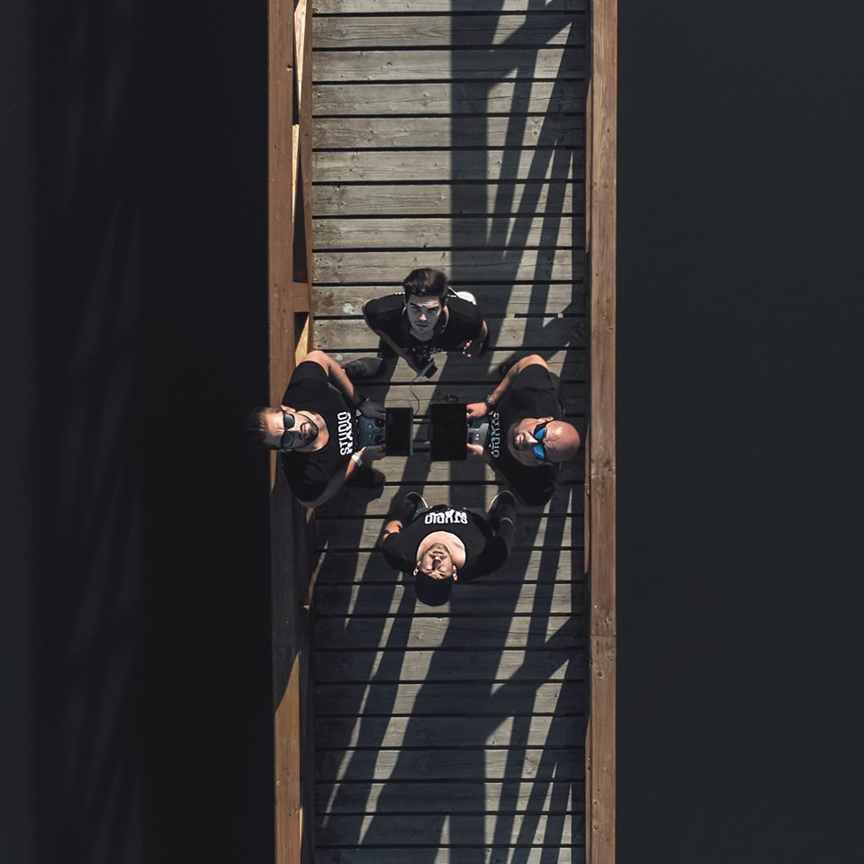

Slide 121
KISFILMÜNK FŐSZEREPLŐI: A SZABÓ CSALÁD

Slide 122
Most lássuk a filmet!

